Slide 1
Sikkerheden er på spil: Sikker handel online
MELLEMTRINNET

Slide 2
Velkommen i min onlinebutik
Det er blevet populært at handle online
– alt fra legetøj til elektronik.
Men pas på! Sikkerheden kan være på spil.
Side

Slide 3
Ved du, hvor du handler, når du shopper online?
Det kan nogle gange være svært at vide hvem,
du handler med online.
Derfor er det vigtigt, at du bruger din sunde fornuft,
så du ved, hvem du handler med.
Side

Slide 4
Når du handler online, kan du møde…
En onlinemarkedsplads er som et stort kræmmermarked, men det er på internettet!
Her sælger mange forskellige butikker deres varer på det samme sted. Det er meget ofte ikke onlinemarkedspladsen, man direkte handler med, men derimod en anden virksomhed eller sælger, som kan være hvem som helst.
Du kan købe alt - legetøj, elektronik, tøj, make-up og meget mere.

Slide 5
Når du handler online, kan du møde…
En webbutik eller webshop er en individuel, selvstændig online butik, som ejes og drives af
én virksomhed.
Nogle fysiske butikker har også online butikker, men ikke alle online butikker har en fysisk butik.
Side

Slide 6
For godt til at være sandt? - tænk, tal, del
Har du oplevet, at et tilbud er så godt, at du er nødt til at slå til?
Tænk først for dig selv over det i 30 sekunder,
tal dernæst med din sidemakker i 60 sekunder,
og del til sidst det i fællesskab i klassen
Side

Slide 7
Hvis du får et billigt tilbud online…
Når man handler på nettet, skal man være ekstra opmærksom på, om det er sikkerheden ved produktet, der er sparet væk.
Hvis du oplever, at et tilbud er for godt til at være sandt, er det altid en god idé at være kritisk og bruge dine sunde fornuft.
Du kan nemlig være uheldig…
Side

Slide 8
Du kan være uheldig…
1. Farlige produkter
Kemikalier: Nogle produkter kan indeholde kemi, som er skadelig for din sundhed og miljøet. Det kan f.eks. være ftalater, PFAS og tungmetaller, hvoraf flere af stofferne i disse grupper er ulovlige.
Elektronik: Elektroniske produkter, der ikke er lavet ordentligt, kan give stød, overophede, kortslutte eller starte brande.
Side

Slide 9
Du kan være uheldig…
2. Dårlig kvalitet
Slid: Produkter kan være billige at købe, men de holder måske ikke længe. De kan gå i stykker hurtigt, så du bliver nødt til at købe dem igen. De kan måske ikke repareres.
Kopier: Produkter der er kopier af kendte mærker, men de er ikke lavet godt. De fungerer måske ikke, som de skal eller ligner ikke billedet.
Side

Slide 10
Du kan være uheldig…
3. Du kan blive snydt
Svindel: Der er nogle sælgere, der ikke sender de ting, du har købt. Du kan derfor ende med at betale penge og aldrig modtage noget.
Forkerte oplysninger: Nogle gange er oplysningerne om produkterne ikke sande. Det kan derfor være svært at vide, hvad du faktisk får.
Side

Slide 11
Øvelse 1: Brandfare på spil
I denne øvelse skal vi i fællesskab se videoklippet, der viser, at et godt tilbud kan ende med en ulykke, og hvorfor man skal passe på, hvor man vælger at købe på nettet.
Dernæst skal I i mindre grupper tale om, hvad I synes om filmen og tale om, hvilke andre farer man ellers kan støde på, når man køber produkter online.
Side

Slide 12
Øvelse 2: Kvælningsfare og returret på spil
I denne øvelse skal vi i fællesskab se videoklippene, der viser, at et godt tilbud kan ende med en ulykke, og hvorfor man skal passe på, hvor man vælger at købe på nettet.
Dernæst skal I i mindre grupper tale om, hvad personen i videoklippet kunne have gjort anderledes for at undgå faren? Og hvad ville du gøre, hvis du var i den samme situation?
Side

Slide 13
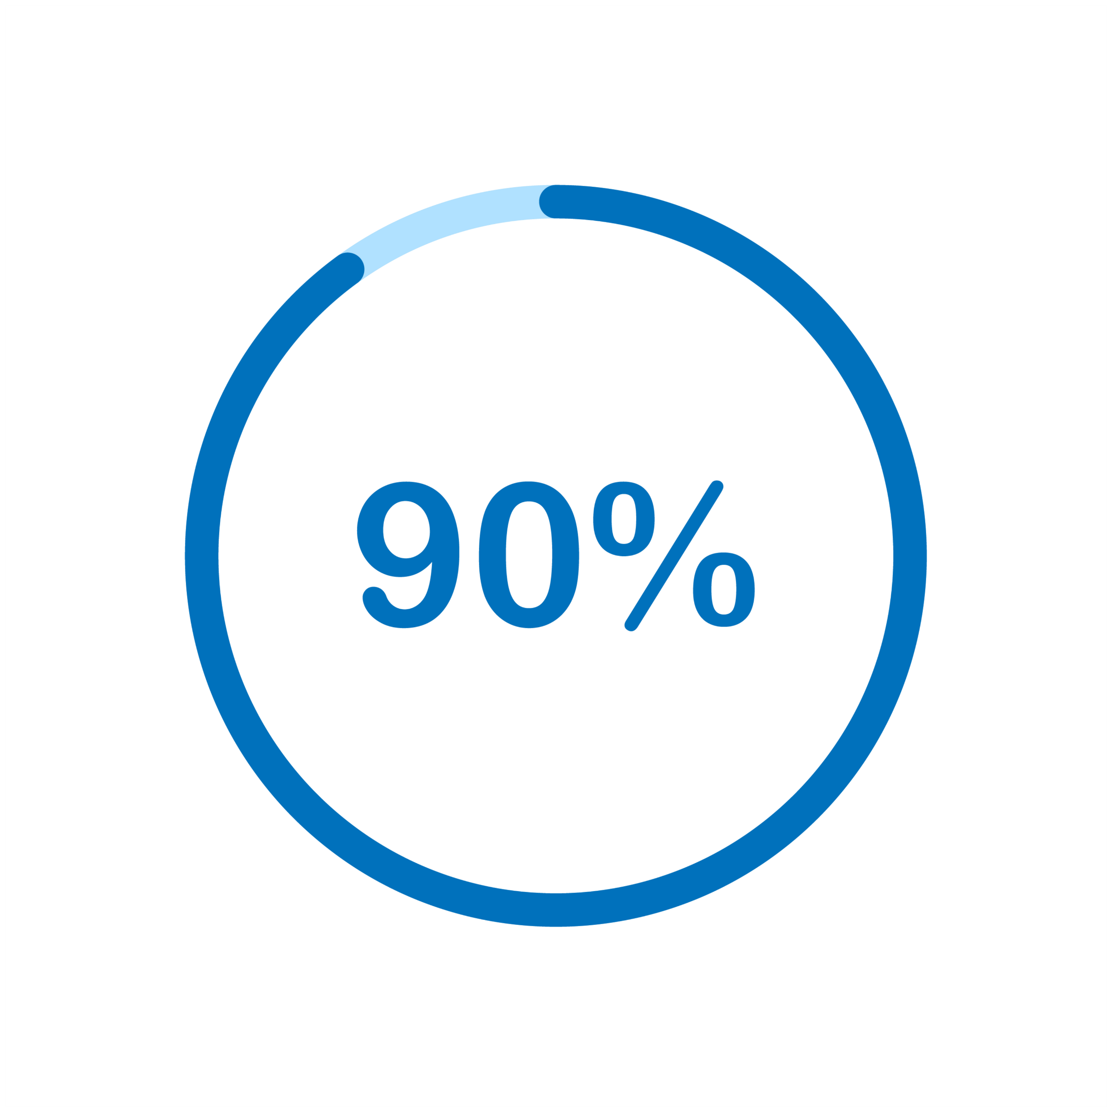
Fakta - 9 ud af 10 produkter fra onlinemarkedspladser dumper kontrol
Sikkerhedsstyrelsen har i 2024 kontrolleret 100 produkter fra ti onlinemarkedspladser.
Kontrollen har vist, at mere end 90% af produkterne
er ulovlige og/eller decideret farlige.
Denne gang var det Sikkerhedsstyrelsen, der konstaterede de mange produkter med fejl
og mangler. Men det kunne lige så godt have
været dig.
Side

Slide 14
Øvelse 3: Risikovurdér et produkt
I denne øvelse skal du risikovurdere et produkt fra en fiktiv online markedsplads.

Slide 15
Øvelsesvejledningen – sådan gør vi:
Om lidt skal vi tale om farer, når man handler online og risikovurdere to produkter.
Først læser vi fælles om de to produkter, som står på de næste to slides.
Derefter bliver I inddelt i mindre grupper. Den ene halvdel af grupperne skal arbejde med produkt 1, mens den anden halvdel arbejder med produkt 2. Alle grupper får deres produkt udleveret på et stykke papir.
I grupperne skal I arbejde med de spørgsmål, der står på det følgende slide.
Når I har talt om alle spørgsmålene, gennemgår vi fælles, hvad hver gruppe har svaret.
Side

Slide 16
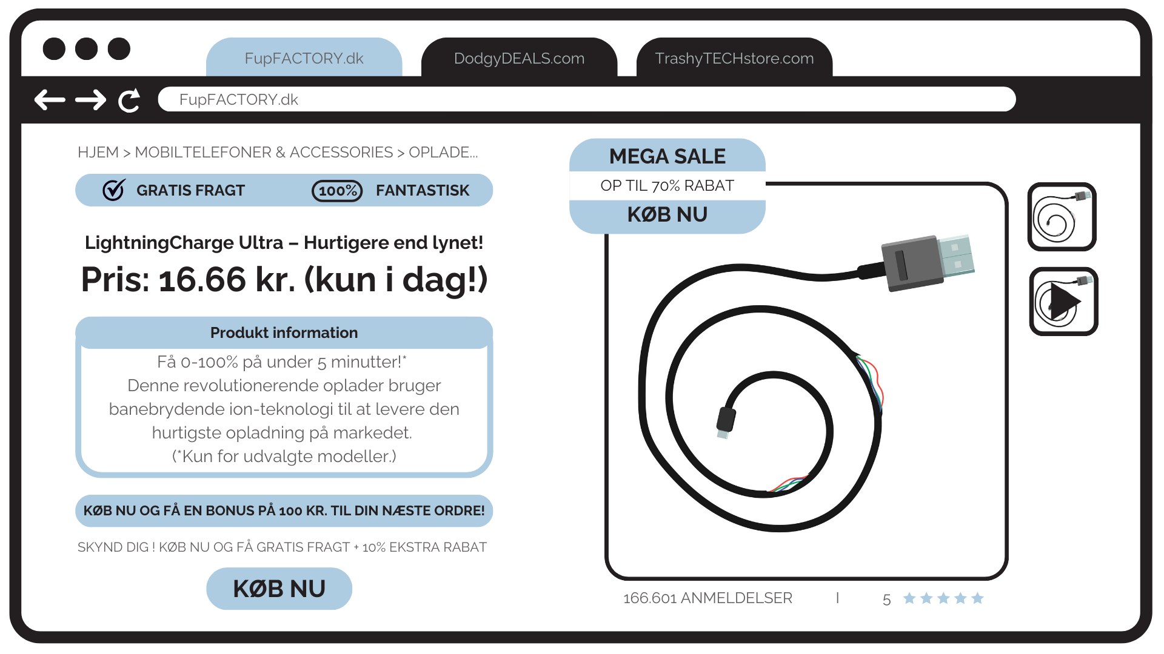
Produkt 1 – oplader

Slide 17
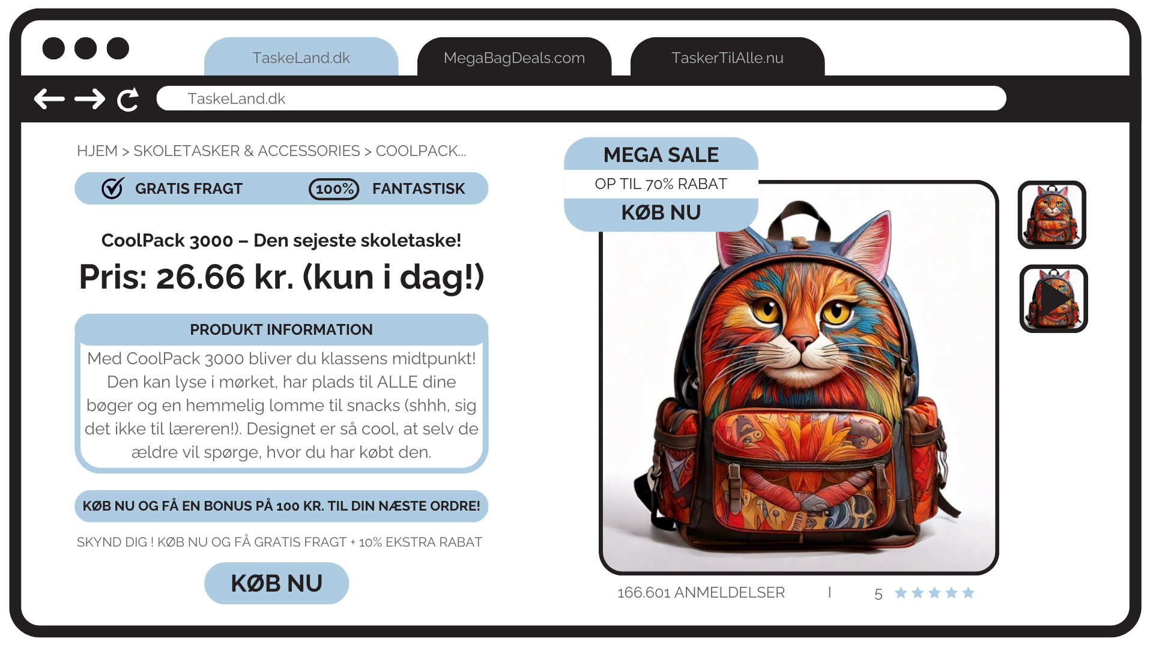
Produkt 2 - skoletaske

Slide 18
I grupper – tal sammen om:
I skal nu tale sammen om det produkt, I har fundet.
I skal tjekke, om I kan finde:
Er sælgerens navn på hjemmesiden?
Er sælgerens adresse, telefonnummer og e-mail på hjemmesiden?
Hvem ejer sælgerens virksomhed?
Er mærkning, advarsler og vejledninger skrevet på dansk?
Er der en brugsanvisning på dansk?
Er der noget ved produktet, der gør dig usikker, fx skarpe eller spidse dele?
Side

Slide 19
Fælles opsamling – hvad fandt I frem til?
Nu hvor I har talt om alle spørgsmålene, gennemgår vi fælles, hvad hver gruppe har svaret.
Side

Slide 20
Fælles opsamling – 4 gode råd
✅ Når du handler online, så skal du bruge din sunde fornuft og kritiske sans - ligesom hvis du handlede i en butik.
✅ Tænk over, om tilbuddet i virkeligheden er for godt til at være sandt. Måske er det sikkerheden ved produktet, der er sparet væk.
✅ Du bruger også din sunde fornuft ved at kigge på og vurdere produkterne, når du modtager dem.
✅ Spørg altid en voksen om hjælp, når du er i tvivl.
Side

Slide 21
Fælles opsamling – det du skal tjekke
✅ Før du køber
Sælgerens informationer: Sørg for, at hjemmesiden viser sælgerens navn, adresse, telefonnummer og e-mail.
Registreringsnummer: Tjek om sælgerens virksomhed har et registreringsnummer, eller find ud af, hvem der ejer sælgerens virksomhed.
Hvis du ikke kan finde disse oplysninger, så køb varen et andet sted.
✅ Når du modtager produktet
Er mærkning, advarsler og vejledninger skrevet på dansk?
Er der en brugsanvisning på dansk?
Er der noget ved produktet, der gør dig usikker, fx skarpe eller spidse dele?
Side

Slide 22
Læs mere om sikker handel på online markedspladser
Her kan du læse mere om sikker handel på online markedspladser:
https://www.sik.dk/sikkerheden-kan-vaere-paa-spil
Side

